Slide 1


Медиацентр как инструмент воспитания, коммуникации, социального проектирования
Прокашева Лина Алексеевна
Советник директора по воспитанию и взаимодействию с детскими общественными объединениями КОГПОАУ КПиАС,
студент 5 курса Дирекции ОП Пединститута ФГБОУ ВО ВятГУ

Slide 2


Модель организации деятельности медиацентра
Структура
Проектная группа
Техническая группа
Экспертное сопровождение
Идея
Планирование
Производство
Публикация
Обратная связь
Рефлексия

Slide 3


Рубрика «Чек‑лист безопасности»
цель: формирование культуры безопасного поведения и навыков распознавания рисков;
тематика: кибербезопасность, профилактика мошенничества, безопасность на дорогах, действия в чрезвычайных ситуациях и т.д.
методология: опора на рекомендации профильных ведомств, экспертная верификация контента.

Slide 4
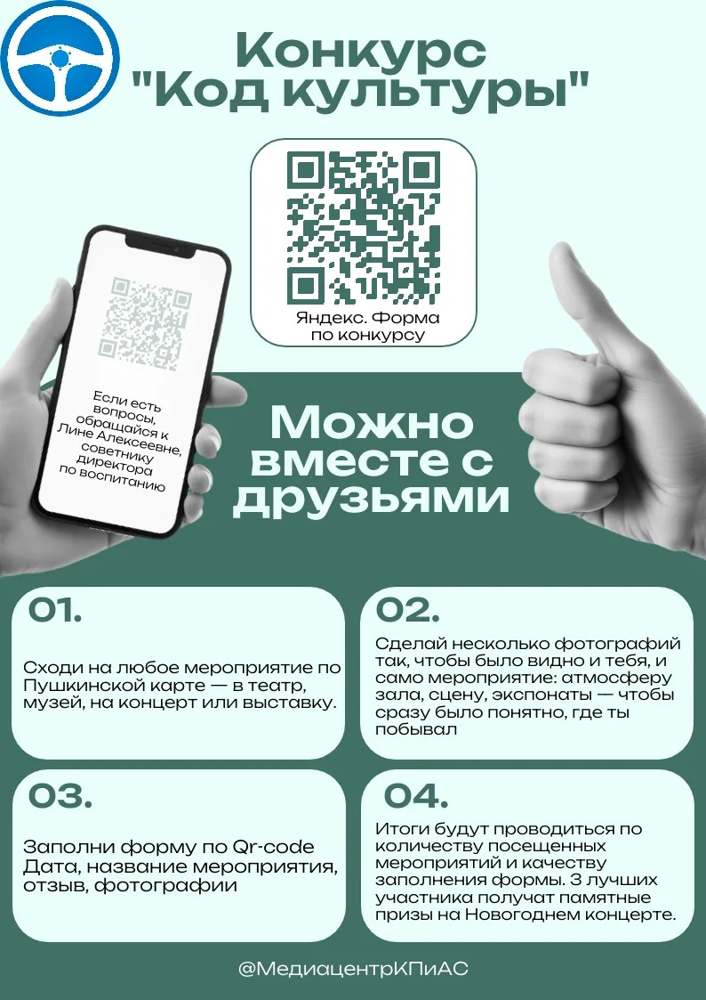
Интеграция культуры, медиа и воспитания
цель: вовлечение обучающихся в культурную повестку города, формирование навыков рефлексии;
требования к участникам: посещение мероприятия по «Пушкинской карте», написание отзыва, подбор и обработка
3 фотографий;
критерии оценки: достоверность, ясность изложения, визуальная грамотность, соответствие этическим нормам.

Slide 5

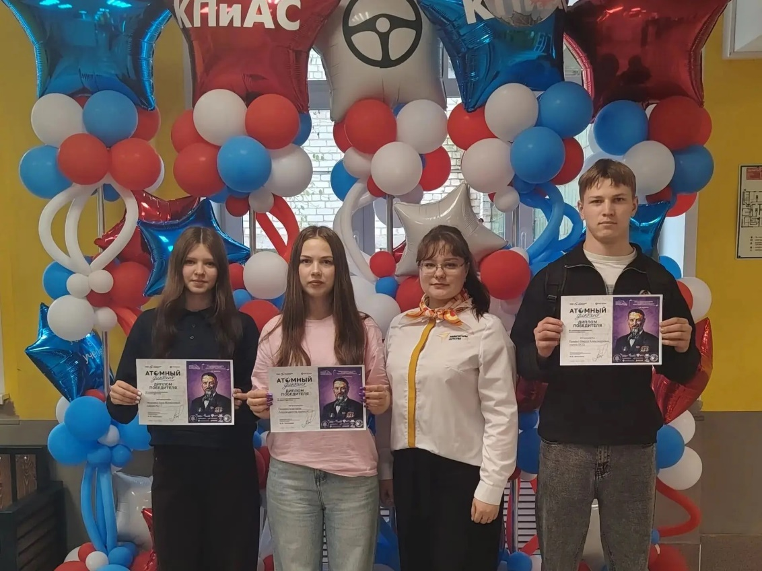
Реализация
социальных проектов и акций
Международный просветительский проект
«Атомный диктант»
Союза организаций атомной отрасли «Атомные города» при поддержке Госкорпорации «Росатом»

Slide 6
Реализация социальных проектов и акций
Проект, акция | Формат медиапродукта | Роль обучающихся | Социальный эффект
Всероссийская акция «Вектор дружбы» | Творческая мастерская «Азбука легенд родного края» (аудиосказки) | Авторы, дикторы, звукорежиссёры, монтажеры | Популяризация локальной идентичности малой родины, работа в команде
Всероссийская акция «Языки большой страны» | Репортаж | Операторы, интервьюеры монтажеры | Укрепление гражданской идентичности через осознание ценности родного языка
Школа подкастов «Грани патриотизма» | Подкасты | Обучающиеся | Приобретение новых медианавыков

Slide 7

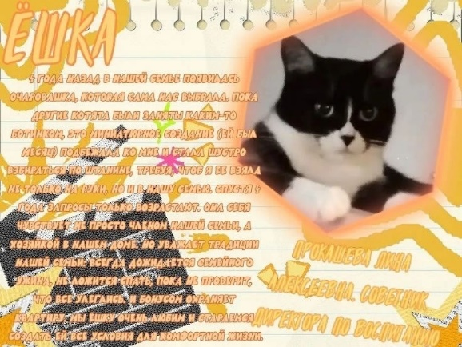





Участие в проекте
«Навигаторы детства»
Акция «Мы в ответе за тех, кого приручили»

Slide 8
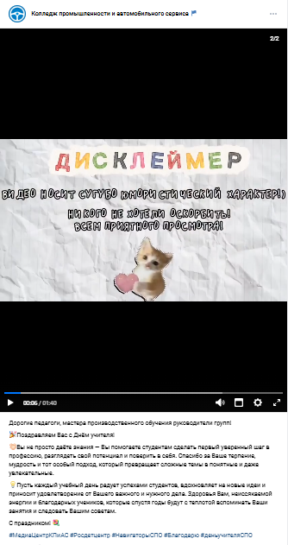
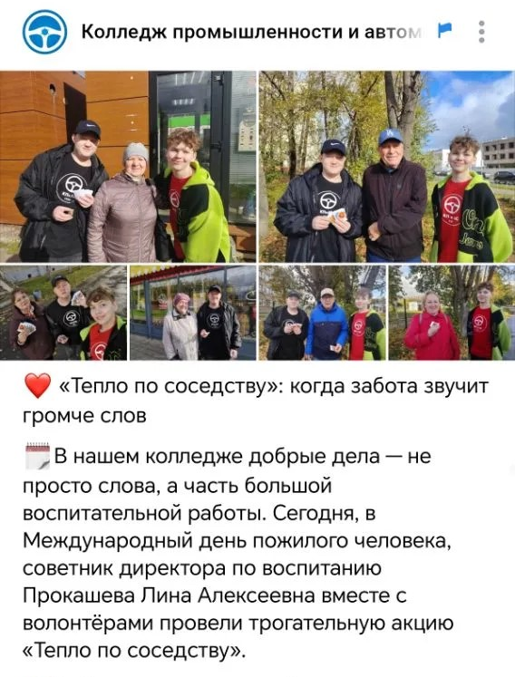
Участие в проекте
«Навигаторы детства»

Slide 9

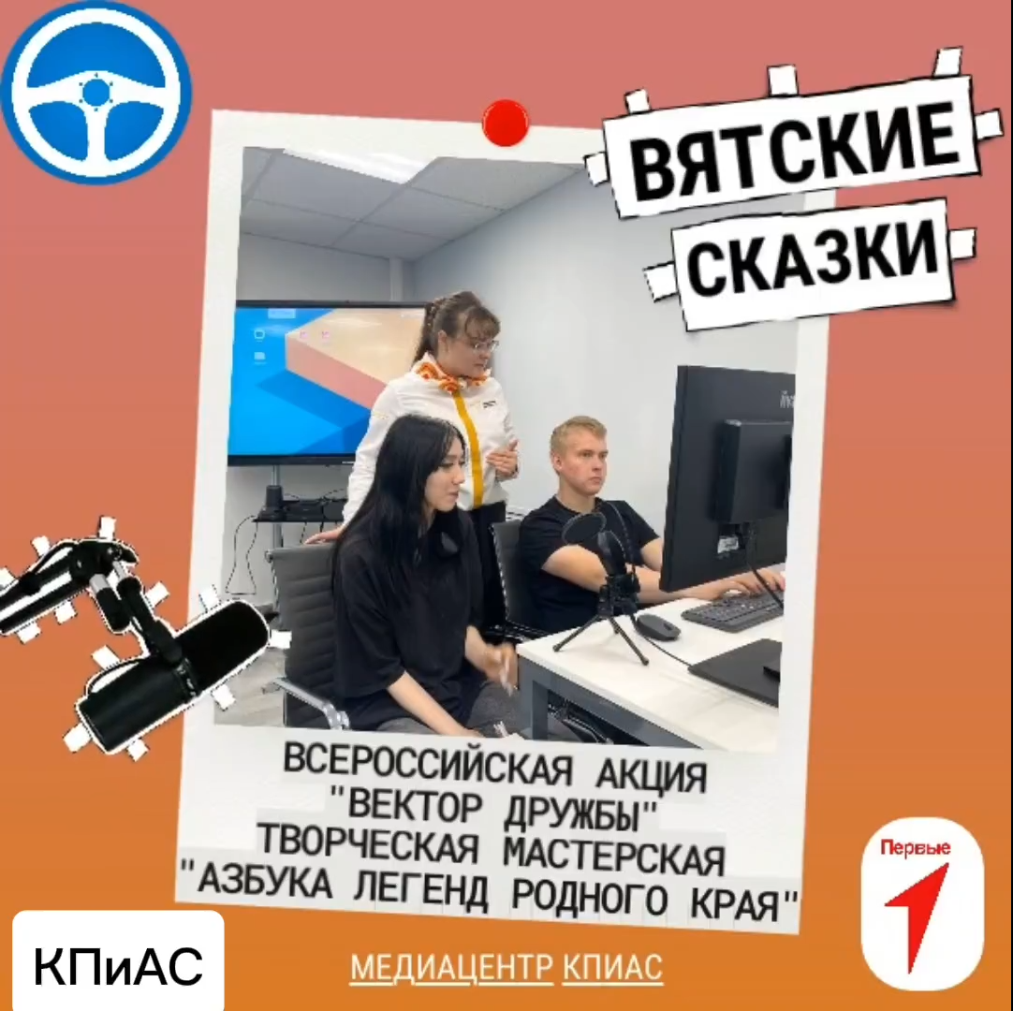
Участие в проектах
«Движение первых»

Slide 10

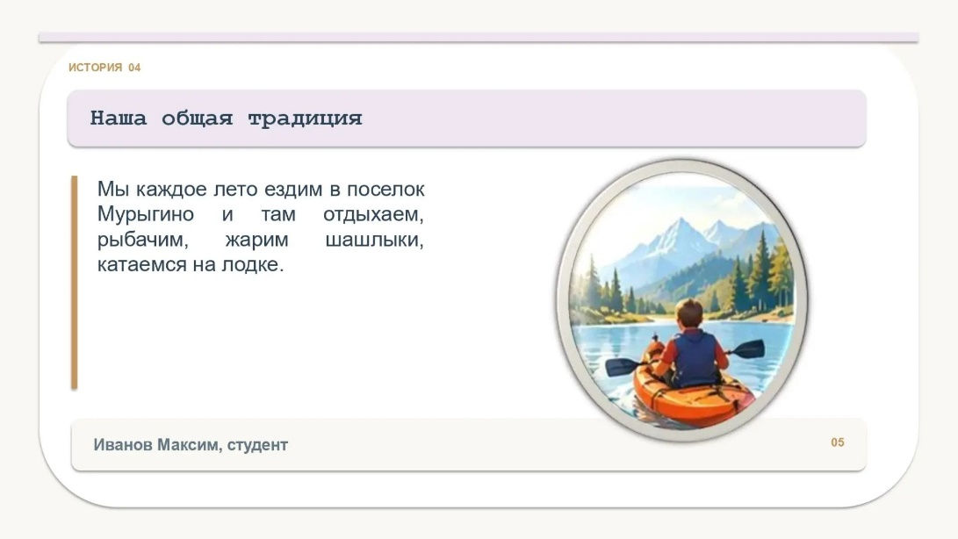
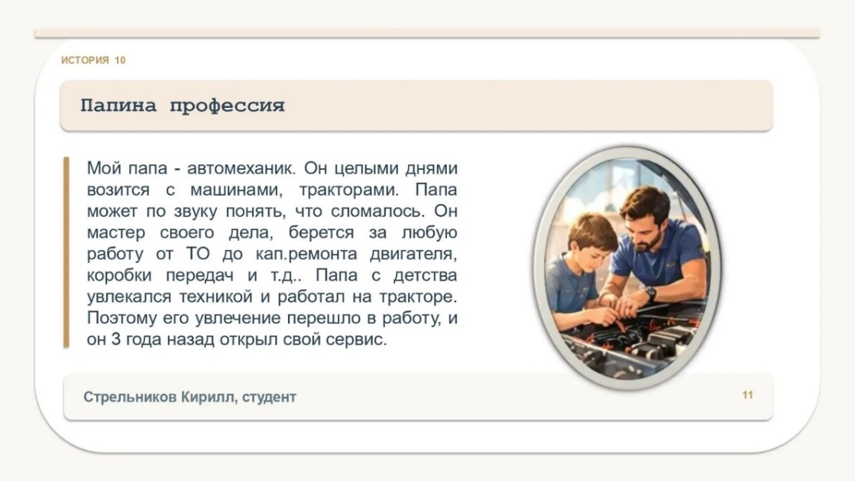
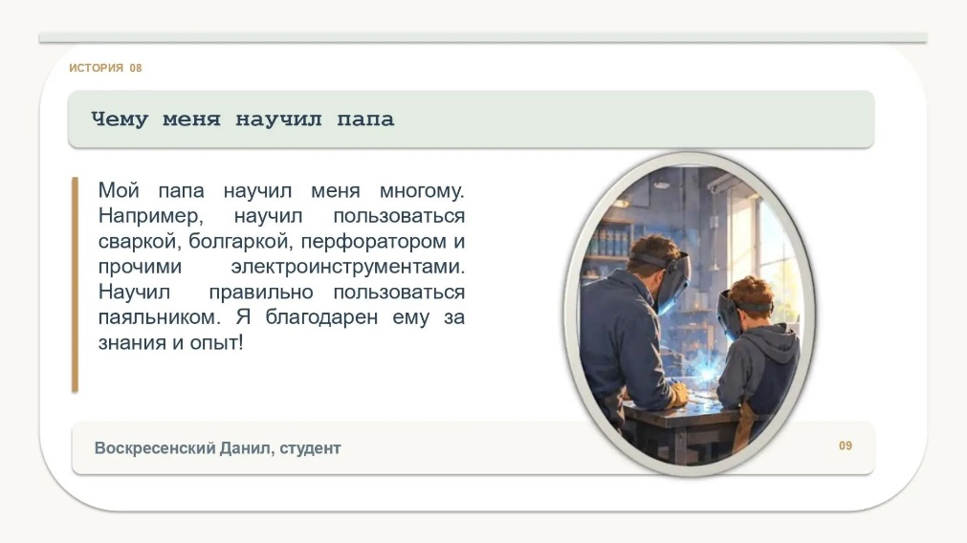
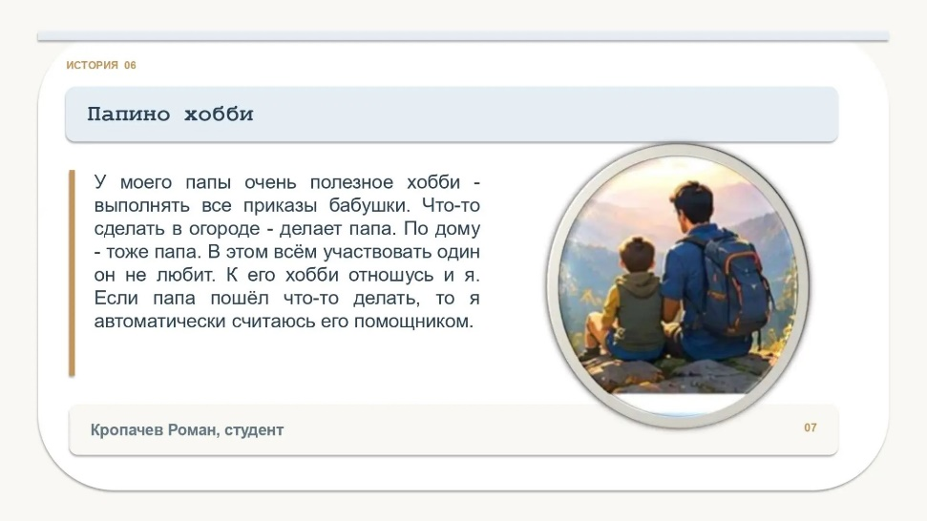
Участие в проектах
«Движение первых»
Всероссийская акция «Папа может»
Сборник историй «Спасибо, папа!»

Slide 11

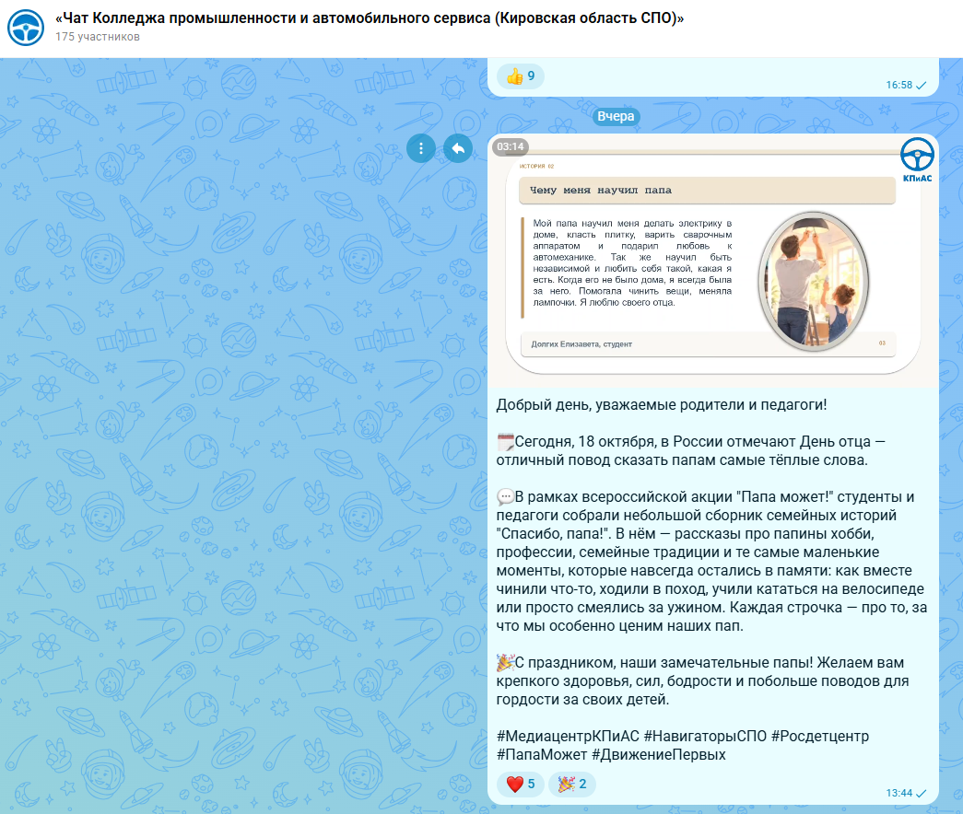



Медиацентр и родительский чат

Slide 12
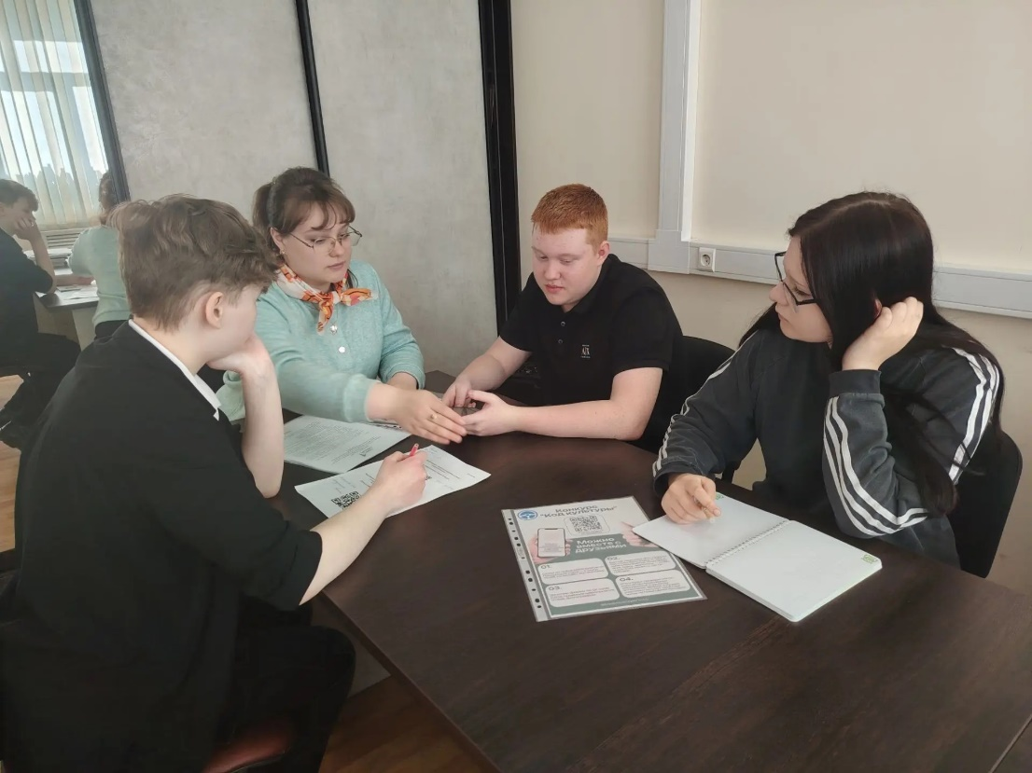
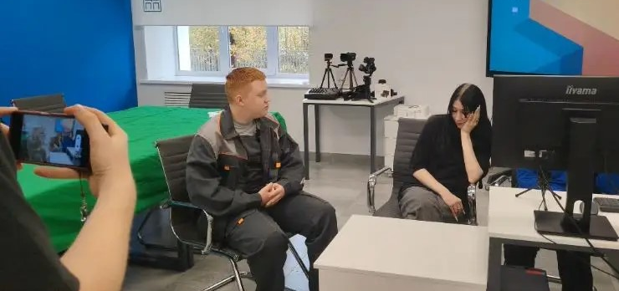
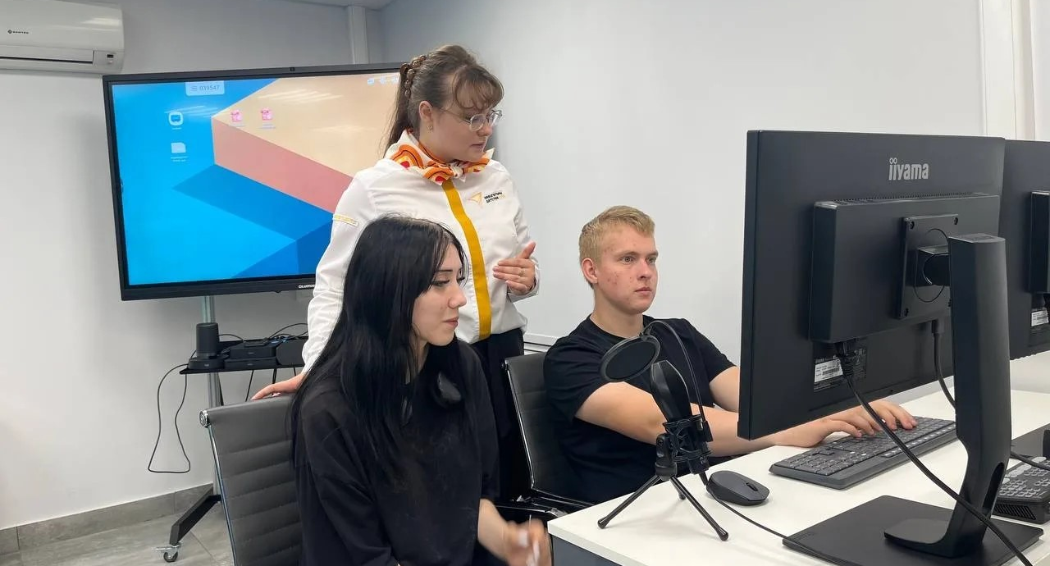
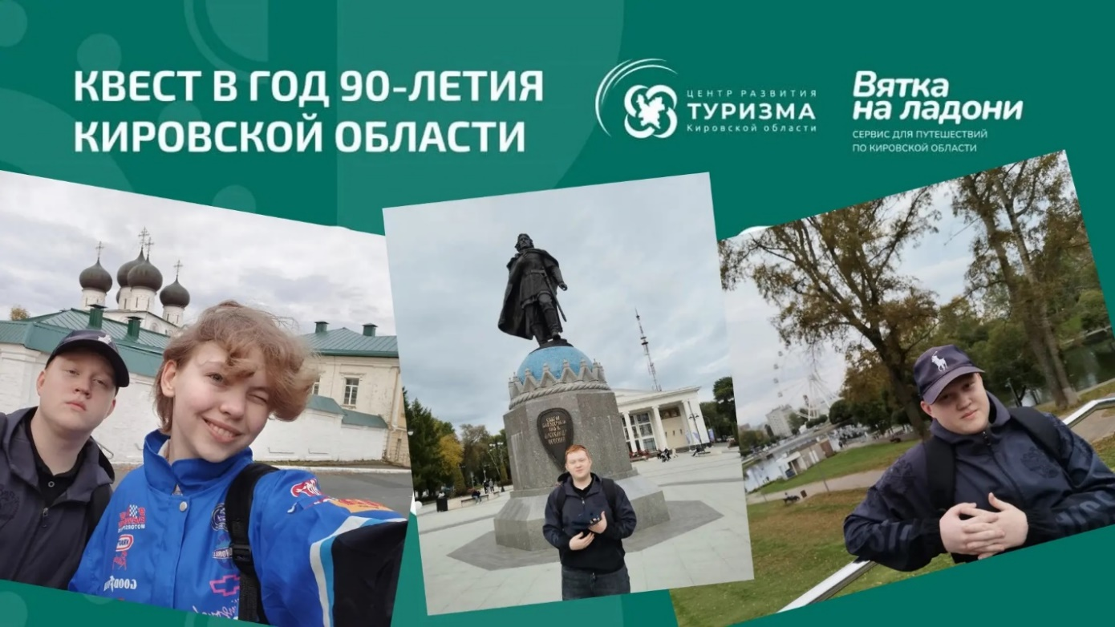
Медиацентр глазами студента

Slide 13


Slide 14
Медиацентр глазами студента

Slide 15
Результаты деятельности медиацентра
количественные показатели: 33 публикаций, 14 участников;
качественные эффекты: рост инициативности, развитие навыков командной работы, этичного поведения в цифровой среде;
воспитательные результаты: формирование гражданской позиции, ответственности за слово;
методические выводы: эффективность проектного подхода, значимость экспертной поддержки.

Slide 16
Медиацентр как инструмент воспитания, коммуникации, социального проектирования
Прокашева Лина Алексеевна
Советник директора по воспитанию и взаимодействию с детскими общественными объединениями КОГПОАУ КПиАС,
студент 5 курса Дирекции ОП Пединститута ФГБОУ ВО ВятГУ

